Slide 1
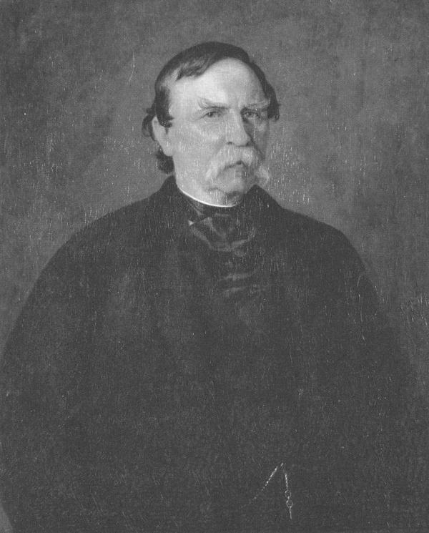
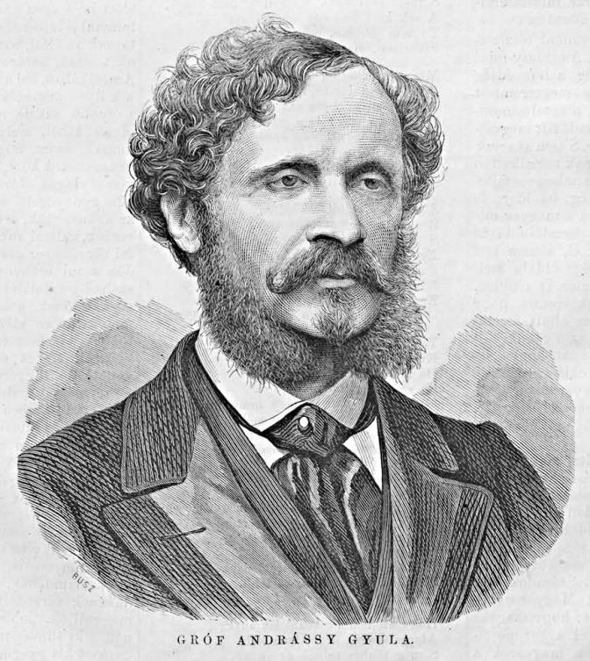
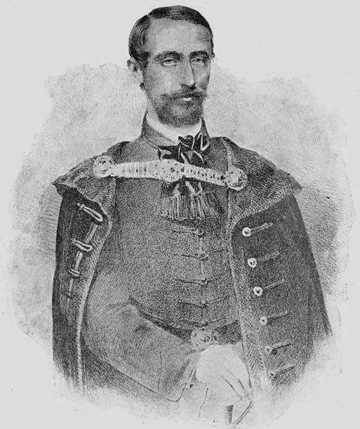
MAGYARORSZÁG POLITIKAI ÉLETE A MONARCHIA IDEJÉN
Deák Ferenc
gróf Andrássy Gyula
Tisza Kálmán

Slide 2
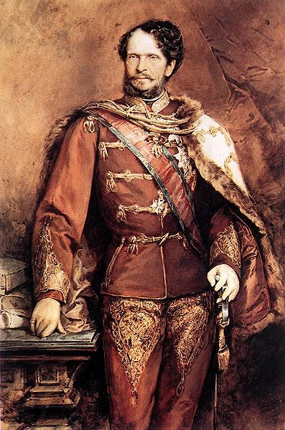
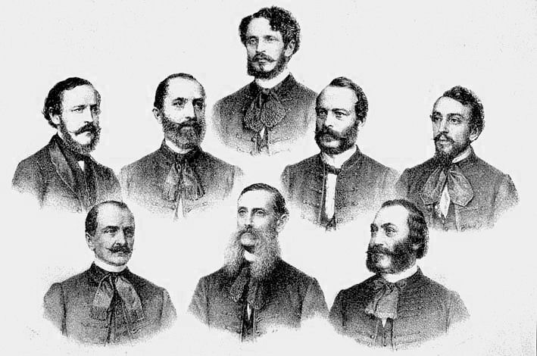
Pártok és kormányok a dualizmus korában
Deák-párt
gróf Andrássy Gyula (1823 –1890) magyar politikus, államférfi, 1867–71-ig a Magyar Királyság miniszterelnöke,
1871–79-ig Osztrák–Magyar Monarchia külügyminisztere
A kiegyezés után az új magyar kormány első miniszterelnöke Deák ajánlására Andrássy Gyula lett, aki egészen az osztrák-magyar közös külügyminiszteri kinevezéséig, 1871-ig vezette Magyarországot.
Balközép Párt
A Balközép Párt a korábbi Határozati Párt tagjaiból alakult Tisza Kálmán és köre vezérletével, s nézetrendszerében is azonos volt vele. Magyarország teljes függetlenségének elérését tűzte ki célul, politikai úton.
Az Andrássy-kormány 1867-1871

Slide 3
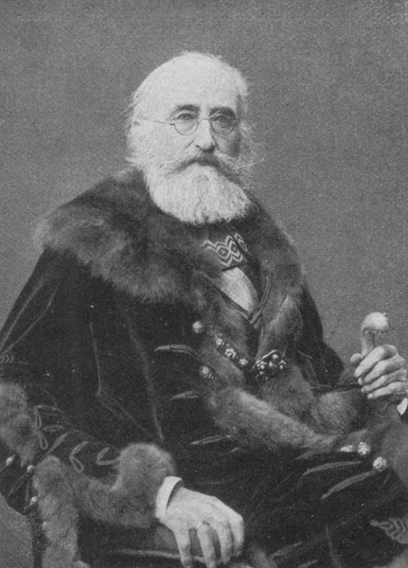
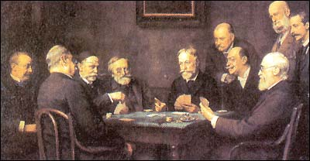
Szabadelvű Párt
1875. március 1-jén alakult a korábbi, Deák Ferenc vezette Felirati Párt és a Tisza Kálmán vezette Balközép fúziójából. Első elnöke is Tisza Kálmán lett. Politikáját értelemszerűen a kiegyezés szelleme és értékrendszere hatotta át.
Tisza Kálmán (1830 –1902) politikus, miniszterelnök, nagybirtokos,
az MTA tagja.
A Tisza Kálmán-kormány Magyarország kiegyezés utáni hatodik kormánya volt, mely mind a mai napig a leghosszabb ideig volt hatalmon 1875 és 1890 között. Tisza elsődleges feladatának az ország zavaros pénzügyi helyzetének rendezését, valamint az új párt megszilárdítását tűzte ki céljául.
Fontosnak tartotta a feudális maradványok felszámolását, és a modern polgári államszervezet kialakítását is.
A kép jobb oldalán Tisza Kálmán, középen Jókai Mór látható

Slide 4
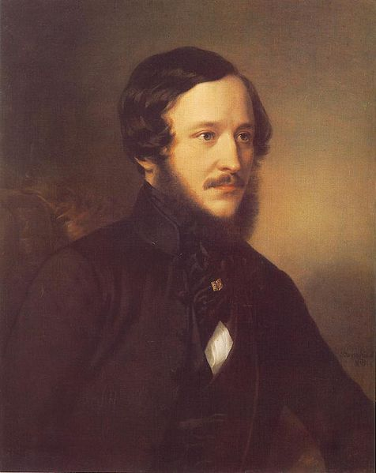
báró Eötvös József
Jelen volt az 1832. évi országgyűlésen Pozsonyban, azalatt ügyvédi vizsgát tett.
Irodalmi munkásságának kezdete, kiváltképp a „Karthausi” című regénye nagy elismerést szerzett neki úgy az irodalomban, mint a közéletben. 1838-ban a Kisfaludy Társaság is tagjának választotta, amelyet 1847-ben megújított, végül 1860-ban elnökké választották. 1848-ban az első magyar felelős minisztérium megalakulásakor, neki a vallás- és közoktatási tárca jutott. A kiegyezésben közvetlenül közreműködött. Az új minisztériumban ismét a vallás- és közoktatási tárcát vállalta el. Most már kedvezőbb körülmények közt dolgozhatott, megalkotta a népiskolai közoktatásról szóló törvényt. Megindította a közép- és felsőiskolák reformját is.
báró Eötvös József (1813 –1871) író, miniszter, az MTA elnöke, Eötvös Loránd fizikus apja.

Slide 5
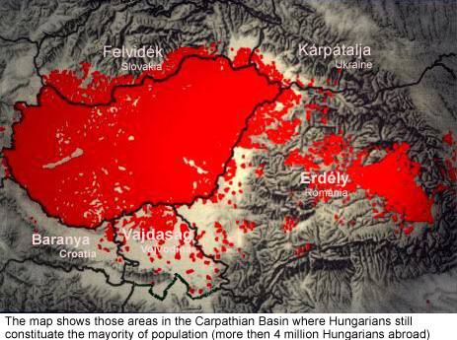
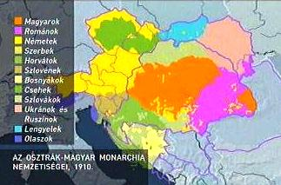
Nemzetiségi kérdés a XIX. század második felében
A nemzetiségek eloszlása Magyarországon
A XIX. században a magyarság aránya nem éri el az 50%-ot a lakosság összességéhez számítva. A nemzetiségi viszonyok rendezése érdekében az országgyűlés 1868-ban megalkotta a nemzetiségi törvényt.
A magyar etnikum a Kárpát-medencében
A törvény széles körű nyelvhasználatot biztosított az oktatás, a közigazgatás és az igazságszolgáltatás alsó és középső szintjén.
A törvény nemcsak engedélyezte az anyanyelvi oktatást, de azt az állam feladatává is tette.

Slide 6
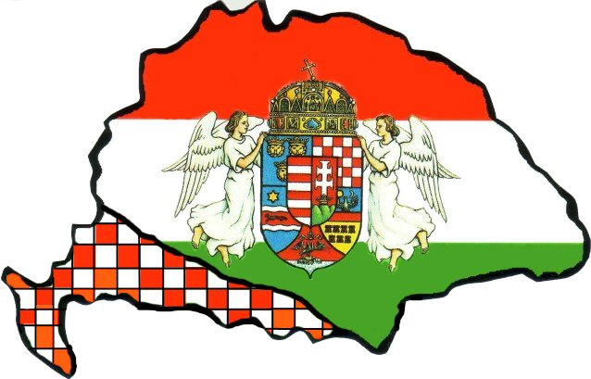
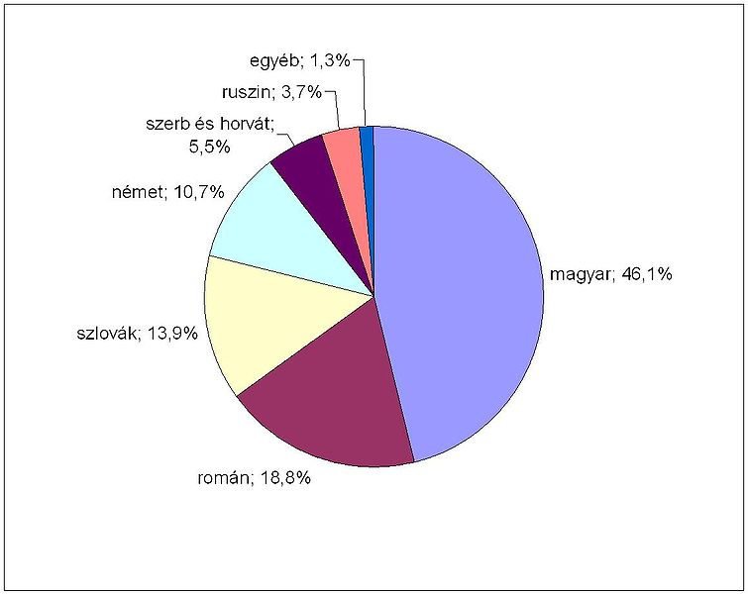
Horvát - Magyar kiegyezés 1868.
A horvátokkal megkötött kiegyezés a horvátokat elismerte politikai nemzetnek. Horvátország beligazgatási autonómiát kapott, melynek élén a magyar miniszterelnök javaslatára az uralkodó által kinevezett bán állt.
A horvát lett a hivatalos nyelv. Belügy, igazságügy, vallásügy és közoktatásügy terén önkormányzati jogot kapott, viszont Magyarországgal közös ügy maradt az udvartartás költsége, az újoncmegajánlás, a véderő, és az ezekkel kapcsolatos pénzügyek. A horvátok elégedetlenek voltak a kiegyezési törvénnyel.
Magyarországon élő nemzetiségek megoszlása

Slide 7
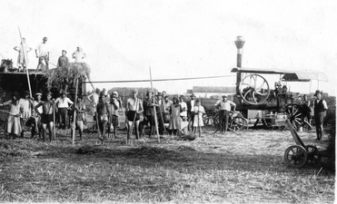
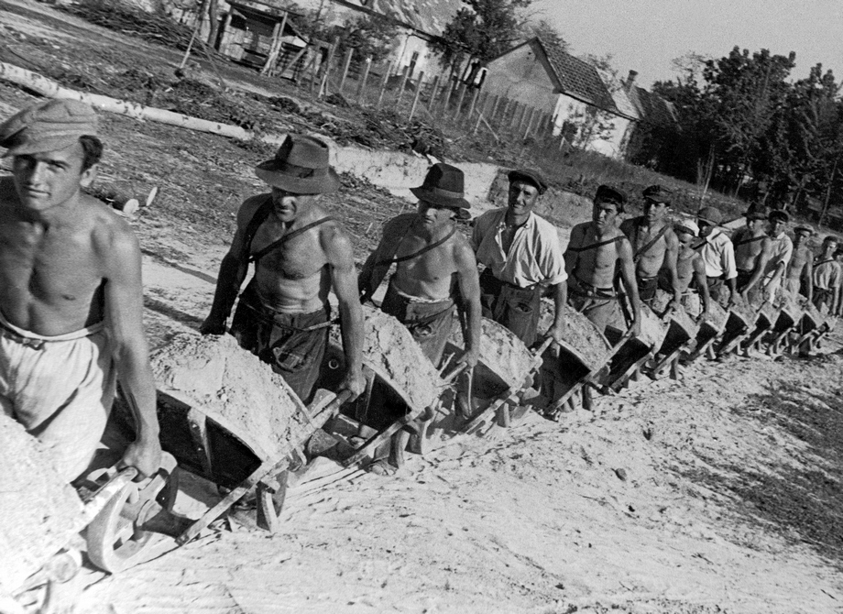
Szegényparaszti mozgalmak
A parasztság a jobbágyfelszabadításkor telki állományának arányában jutott földhöz, s ennek megfelelően rétegződött gazdag-, közép-, szegényparasztságra, illetve földtelen agrárproletárokra.
Földtelen agrárproletárok napszámban
A parasztság jelentős és egyre növekvő részét alkották a földnélküli agrárproletárok. Mezőgazdasági bérmunkából, kubikolásból, városi építkezéseken vállalt munkából éltek
Az 1890-es években a Viharsarok dél-alföldi vármegyéiben kezdődött falusi munkásmozgalom. Ezeken a területeken az agrárproletár és szegényparaszti népesség elégedetlensége aratósztrájkokban, helyi zendülésekben fejeződött ki.
Mezőgazdasági bérmunkások „kubikusok”.

Slide 8
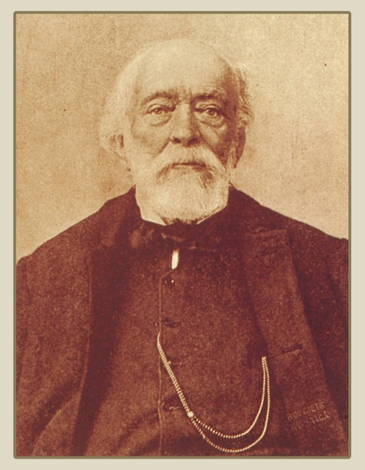
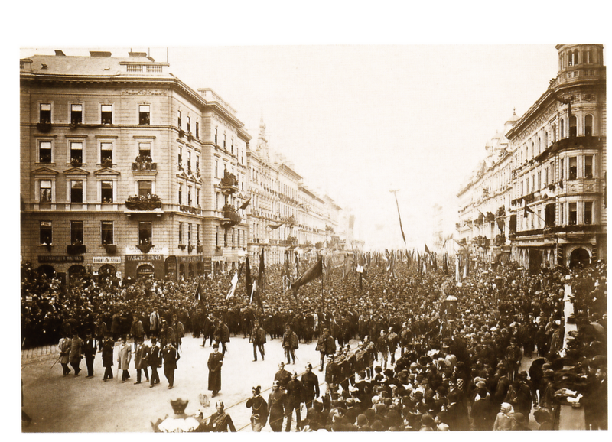
A politikai élet változásai az 1890-es években
Kossuth Lajos temetése 1894-ben
1894 márciusában hosszabb betegeskedés után Kossuthot ledöntötte a lábáról az influenza, végleg ágynak esett. 1894. március 20-án, este tizenegy óra előtt öt perccel meghalt.
Kossuth Lajos öreg korában
Március 30-án érkezett végleg haza a turini remete. Tízezrek jöttek a fővárosba, sokan az utcákon éjszakáztak, hogy leróják kegyeletüket a Nemzeti Múzeumban a ravatalnál és elkísérjék Kossuthot utolsó útjára. A végeláthatatlan gyászmenet a Kiskörút, Andrássy út, Nagykörút, Kerepesi út vonalán haladt a temetőbe.
A sírnál Jókai Mór a nemzet nevében mondott gyászbeszédet.
Kossuth Lajos temetése

Slide 9
